Slide 1



Slide 2
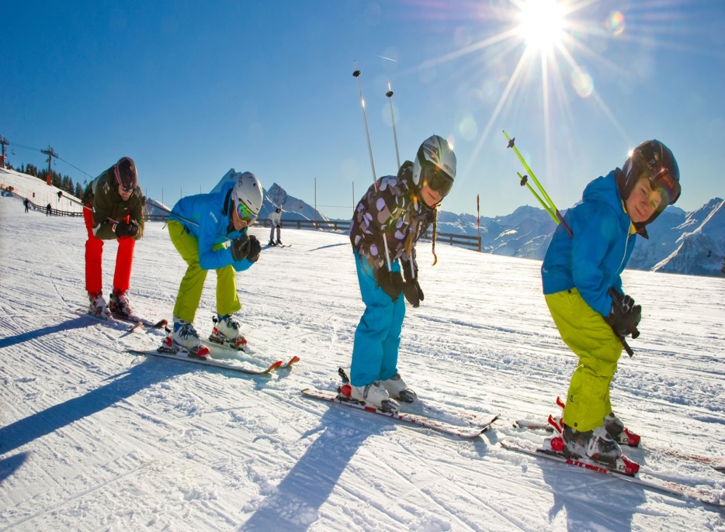
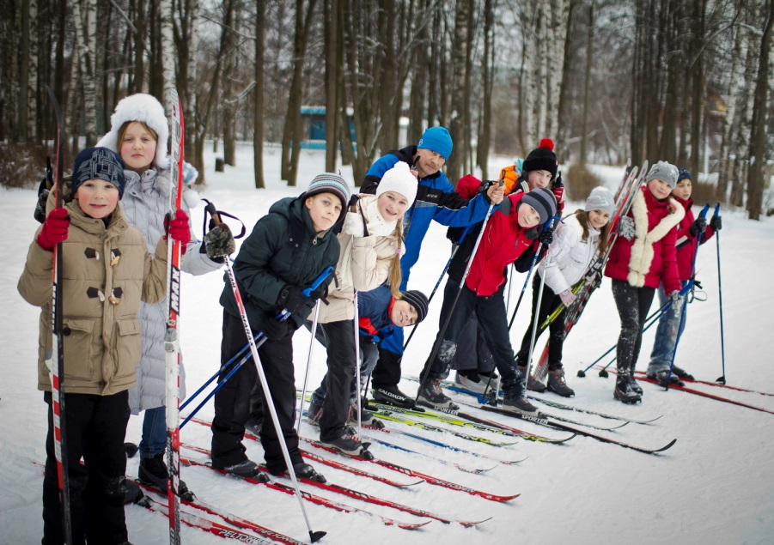
При лыжной подготовке у учащихся воспитываются необходимые физические качества – выносливость, сила, ловкость, быстрота, координация движений, а также морально-волевые качества – смелость, настойчивость, решительность, выдержка и т.д.
В школьной программе по физической культуре лыжная подготовка введена обязательным разделом с 1-го по 11-й классы. Уроки лыжной подготовки проводятся в третьей четверти после зимних каникул в объеме 14 ч в каждом классе.

Slide 3
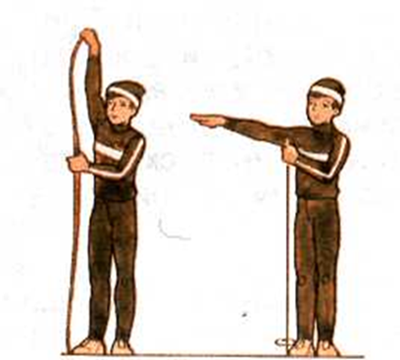
Экипировка лыжника
- Лыжи:
* деревянные
* пластиковые
- Лыжные палки:
*деревянные
*бамбуковые
*аллюминевые
*стекло - пластиковые
- Крепления (механические и автоматические)
- Обувь
- Одежда (лыжный костюм, куртка, шапочка, варежки)

Slide 4

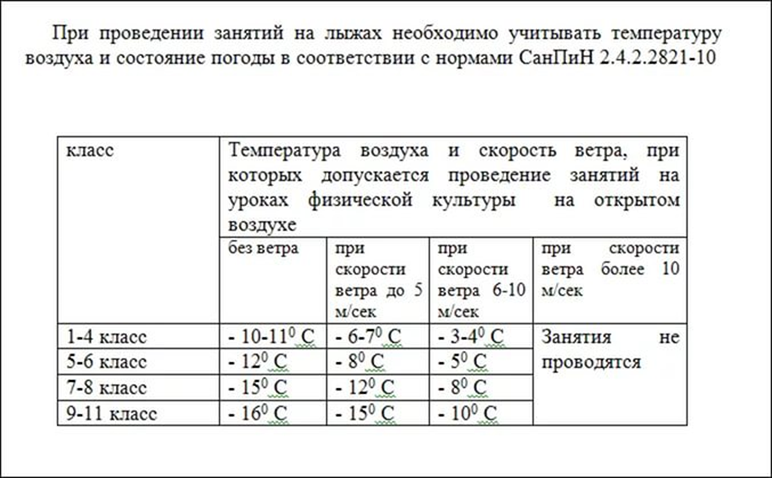

Slide 5
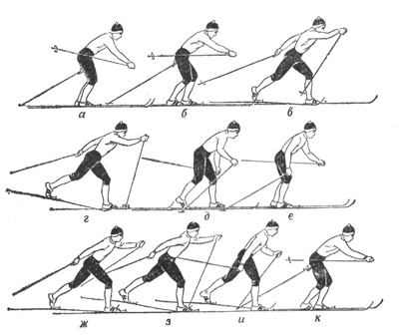
Попеременный двухшажный ход
Цикл хода состоит из двух скользящих шагов, при которых лыжник дважды поочередно отталкивается руками.

Slide 6
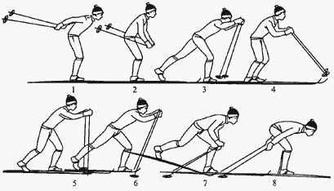
Одновременный двухшажный ход
Цикл движений хода состоит из двух скользящих шагов и одновременного толчка руками на второй шаг.

Slide 7
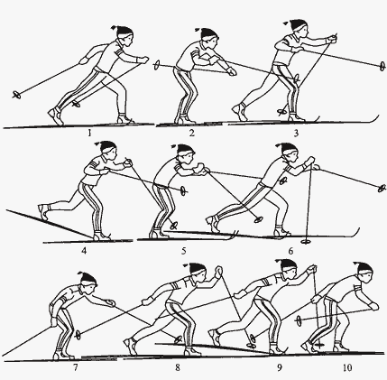
Попеременный четырехшажный ход
Цикл движений в этом ходе состоит из поочередных четырех шагов и двух попеременных толчков палками на два последних шага.

Slide 8
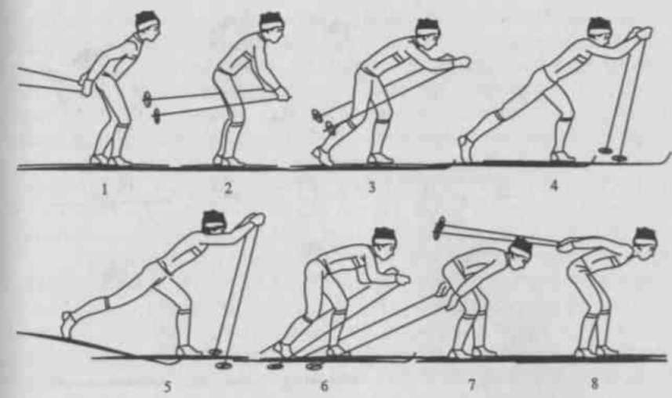
Скоростной вариант одновременного одношажного хода
Цикл состоит из одного отталкивания ногой. Одновременного отталкивания руками и свободного скольжения на двух лыжах.

Slide 9
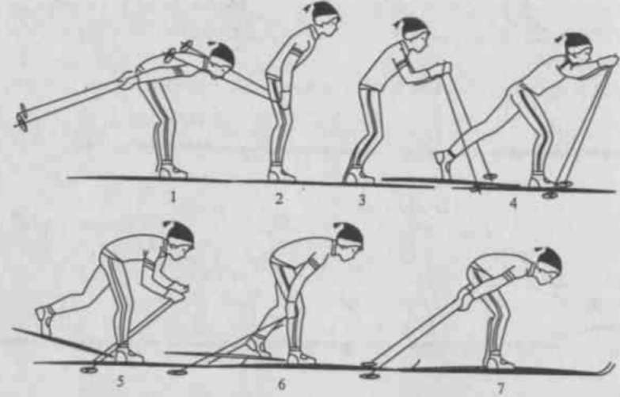
Одновременный одношажный ход
Сделав шаг, лыжник выводит палки из положения кольцами к себе в положение кольцами от себя, а оттолкнувшись ногой, он должен вновь расположить их кольцами к себе. Постановка палок на снег и отталкивание ими осуществляются под острым углом. Весь период от окончания отталкивания руками до начала следующего отталкивания ими значительно продолжительнее, чем в скоростном варианте.

Slide 10
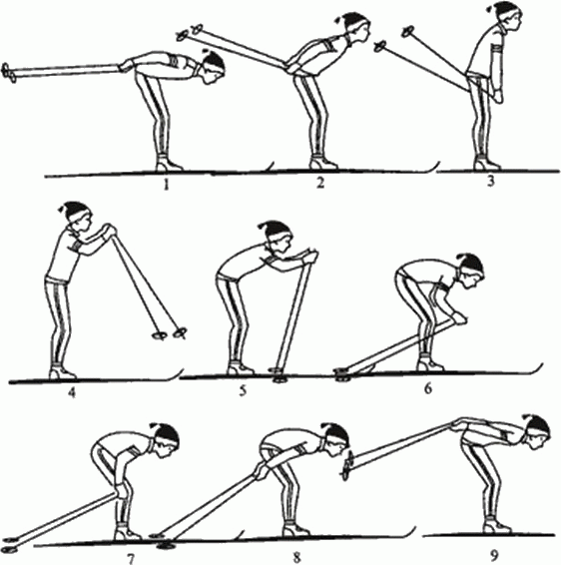
Одновременный бесшажный ход
В одновременном бесшажном ходе лыжник все время скользит на двух лыжах, поддерживая скорость сильными одновременными отталкиваниями палками.

Slide 11
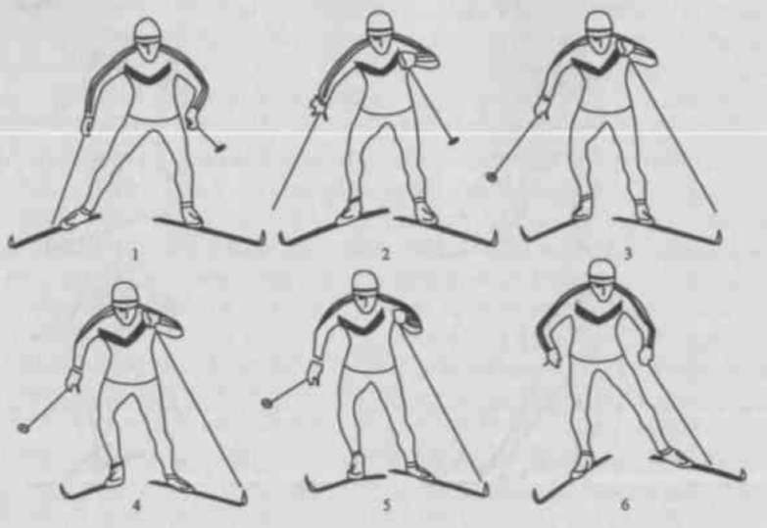
Коньковый ход – попеременный двухшажный
Цикл хода состоит из одновременного отталкивания руками, отталкивания ногой скользящим упором и свободного одноопорного скольжения.

Slide 12
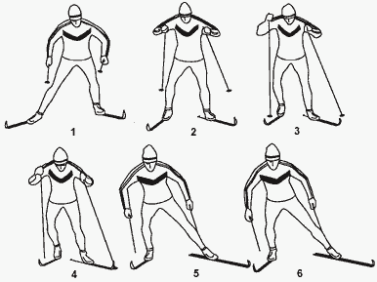
Коньковый ход – одновременный одношажный
Одновременный одношажный коньковый ход состоит из двух скользящих коньковых шагов и двух одновременных отталкиваний руками.

Slide 13
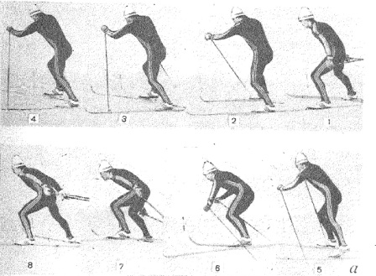
Коньковый ход - одновременный двухшажный
Цикл хода состоит из двух скользящих коньковых шагов и одного отталкивания палками. Причем, первый и второй шаг неравнозначны. Они отличаются по длине, продолжительности и скорости.

Slide 14
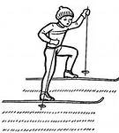
Способы преодоления подъемов на лыжах
Подъем «Лесенкой».
Осуществляется боковыми приставными шагами. Лыжи ставятся поперек склона горизонтально на ребро.

Slide 15
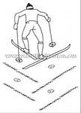
Подъем «Ёлочкой»
При подъеме «Ёлочкой» лыжник передвигается ступающим шагом, обе лыжи ставятся на внутреннее ребро под углом к направлению движения с разведенными в сторону носками. Палки для опоры ставятся позади лыж.

Slide 16
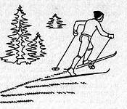
Подъём «Полуёлочкой»
При подъёме «полуёлочкой» верхняя лыжа скользит прямо по направлению движения, а нижняя отводится носком в сторону и ставится на внутреннее ребро.

Slide 17
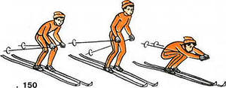
Преодоление спусков: в высокой, средней, низкой стойках
а. b. c.
Высокая стойка – ноги в коленях согнуты (до 160 гр.), туловище незначительно наклонено вперед, руки опущены, слегка согнуты в локтях. Средняя стойка – ноги согнуты в коленях (до 140 гр.). Туловище наклонено вперед, руки согнуты в локтевых суставах. Низкая стойка – ноги лыжника согнуты в коленных суставах под углом 120-130 гр., туловище наклонено до горизонтального положения, руки выдвинуты вперед.

Slide 18

Способы поворотов на лыжах
Поворот переступанием вокруг пяток лыж выполняется из исходного положения – лыжи параллельно. Палки поставлены рядом с креплениями. Переступать начинают с той ноги, которая ближе к направлению предполагаемого поворота. Пятки лыж при этом не отрываются от снега.

Slide 19
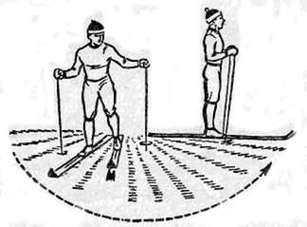
Поворот переступанием вокруг носков лыж
Лыжник переносит вес тела на одну из лыж, а другую отводит в сторону и, перенося на нее вес тела, приставляет к ней другую лыжу.

Slide 20
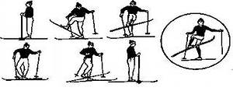
Поворот «махом»

Slide 21
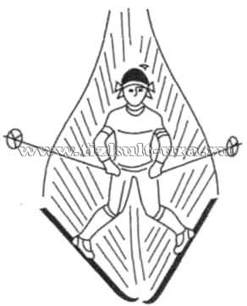
Способы торможения
Торможение «Плугом» применяется при прямых спусках на пологих склонах. Торможение осуществляется равномерно двумя лыжами. Лыжник ставит их на внутренние ребра с разведенными в стороны пятками. Колени сближаются, каблуки ботинок давят на лыжи.

Slide 22
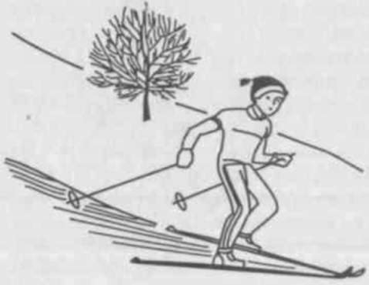
Торможение упором
Этот способ применяется при спусках наискось или на ровном раскатанном склоне. При торможении при спуске наискось лыжник переносит вес тела на верхнюю ( по склону) лыжу, другую ставит на внутреннее ребро пяткой в сторону ( в положение упора) и выполняет торможение.

Slide 23
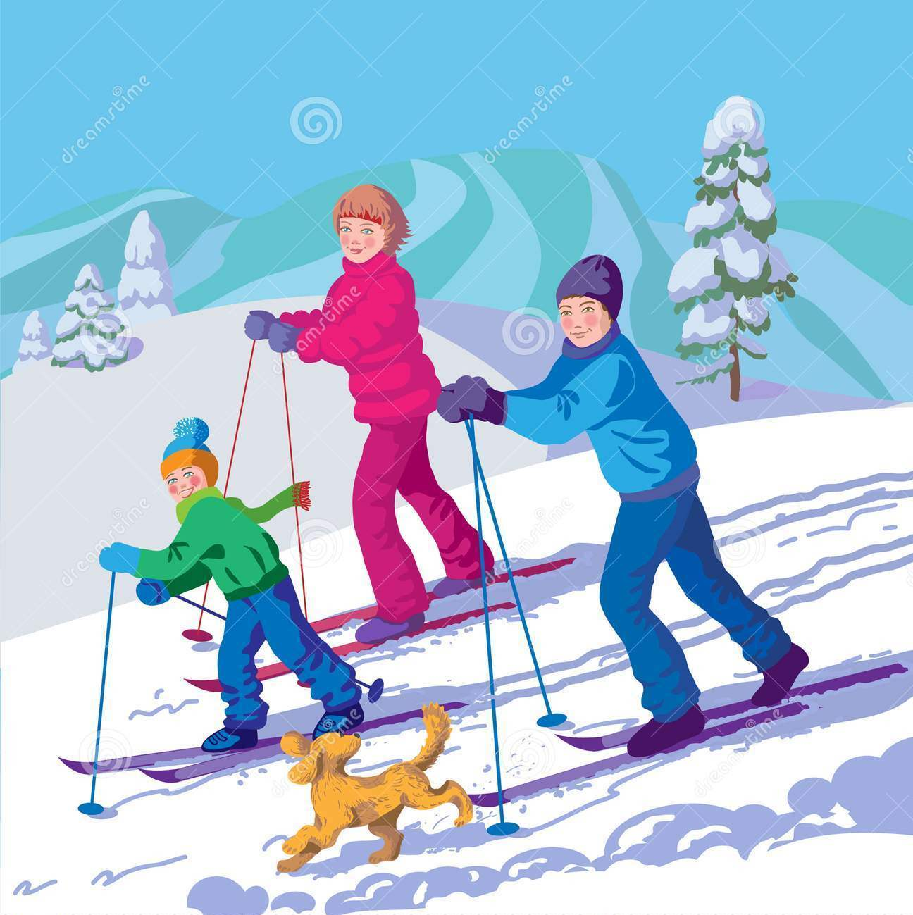
Польза катания на лыжах
Польза катания на лыжах общеизвестна. Активный отдых – это укрепление здоровья и хорошее настроение. Один из самых полезных зимних видов спорта, доступный практически всем!

